Slide 1

ChatLearn Mise en place et configuration d’un agent conversationnel pour l’apprentissage en ligne
Réalisé par : Mezni Alaa
Encadré par : Dr Ben Sassi Manel
Réalisé par : Mezni Alaa
FSJEG de jendouba
22 Mai 2019
Réalisé par : Mezni Alaa

Slide 2



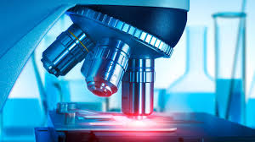
Industrie
Commerce
Technologies de l’information et de la communication
Enseignement
Et formation
Médicine
Réalisé par : Mezni Alaa
FSJEG de jendouba
22 Mai 2019

Slide 3
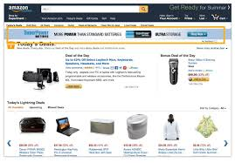
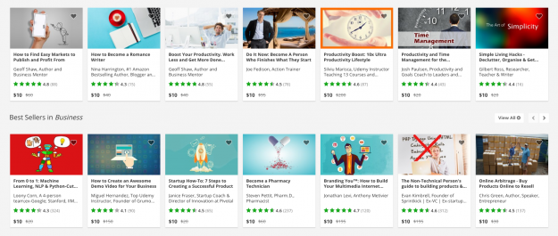
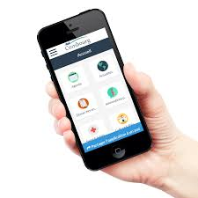
Les sites web
Les plateformes
Les applications mobiles
Réalisé par : Mezni Alaa
FSJEG de jendouba
22 Mai 2019

Slide 4
Les applications mobile sont mal conçues
Navigation des sites web difficile
Les problèmes avec les services traditionnels
Prend beaucoup de temps pour trouver un service
Les services se sentent impersonnels
Réalisé par : Mezni Alaa
FSJEG de jendouba
22 Mai 2019

Slide 5

Pas besoin
d’interface propre
Amélioration de l’expérience utilisateur
Réponse plus personnalisée
Réalisé par : Mezni Alaa
FSJEG de jendouba
22 Mai 2019

Slide 6
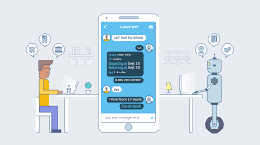
Commerce électronique :
- Amélioration de la relation client.
Apprentissage en ligne :
- Guider et assister les apprenants.
Réalisé par : Mezni Alaa
FSJEG de jendouba
22 Mai 2019

Slide 7
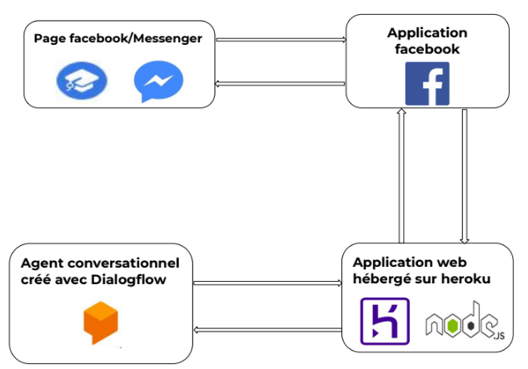
Diagramme de déploiement
Réalisé par : Mezni Alaa
FSJEG de jendouba
22 Mai 2019

Slide 8
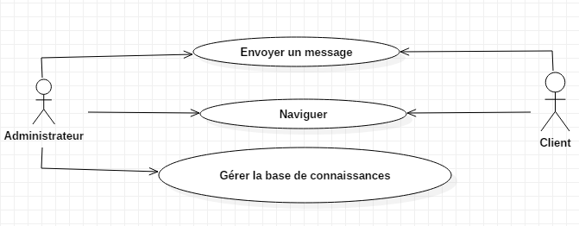
Diagramme de cas d’utilisation global
Réalisé par : Mezni Alaa
FSJEG de jendouba
22 Mai 2019

Slide 9
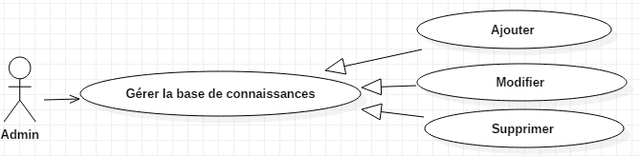
Diagramme de cas d’utilisation détaillé
Réalisé par : Mezni Alaa
FSJEG de jendouba
22 Mai 2019

Slide 10
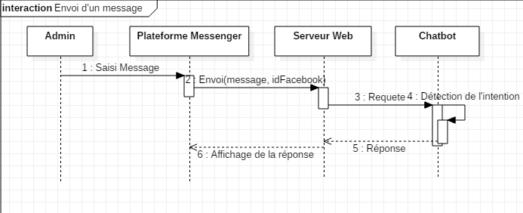
Diagramme de séquence envoyer un message
Réalisé par : Mezni Alaa
FSJEG de jendouba
22 Mai 2019

Slide 11
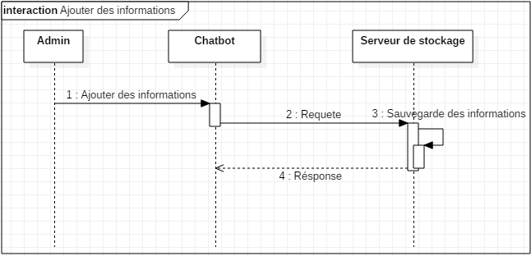
Diagramme de séquence ajouter dans la base de connaissances
Réalisé par : Mezni Alaa
FSJEG de jendouba
22 Mai 2019

Slide 12





Environnement de développement
Réalisé par : Mezni Alaa
FSJEG de jendouba
22 Mai 2019

Slide 13
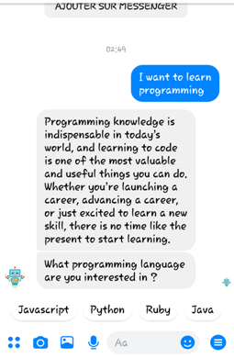
Présentation des interfaces
Réalisé par : Mezni Alaa
FSJEG de jendouba
22 Mai 2019

Slide 14
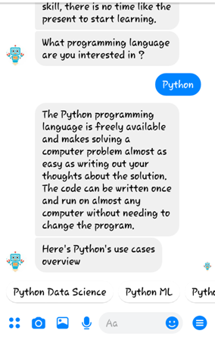
Présentation des interfaces
Réalisé par : Mezni Alaa
FSJEG de jendouba
22 Mai 2019

Slide 15
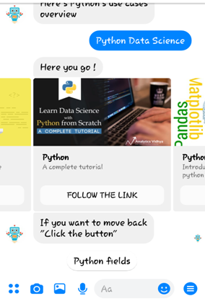
Présentation des interfaces
Réalisé par : Mezni Alaa
FSJEG de jendouba
22 Mai 2019

Slide 16
Merci pour votre attention !
Réalisé par : Mezni Alaa
FSJEG de jendouba
22 Mai 2019

